Slide 1
边缘计算网关项目
产品研究与规划

Slide 2
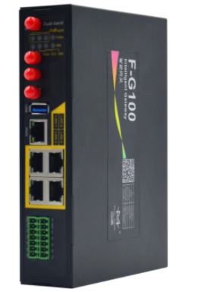
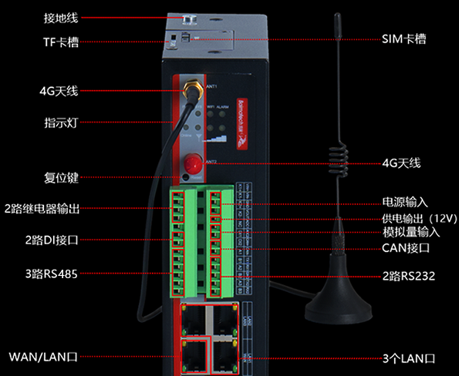
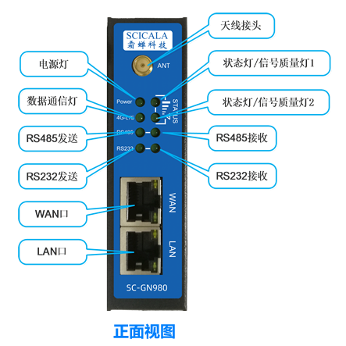
工业智能网关产品
F-G100
BMG700
GN280

Slide 3
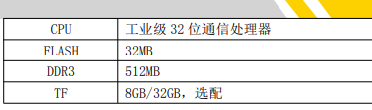
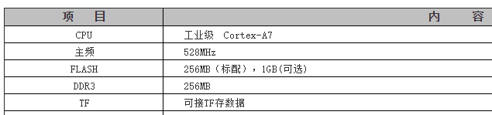
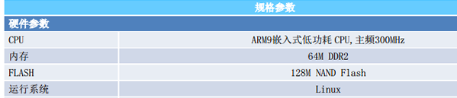
硬件参数
F-G100
BMG700
GN280

Slide 4
硬件
必需外设：
WAN / LAN 网口
RS485 / RS232 串口
优化外设:
DI / DO / ADC / CAN / WIFI / SM / GPS / SD

Slide 5
系统
F-G100：Linux + WebUI 配置 +各类协议进程
BMG700: Linux (OpenWRT) + WebUI(LuCi) 配置 +各类协议进程
GN280: Linux + Windows上位机配置 + 各类协议进程

Slide 6
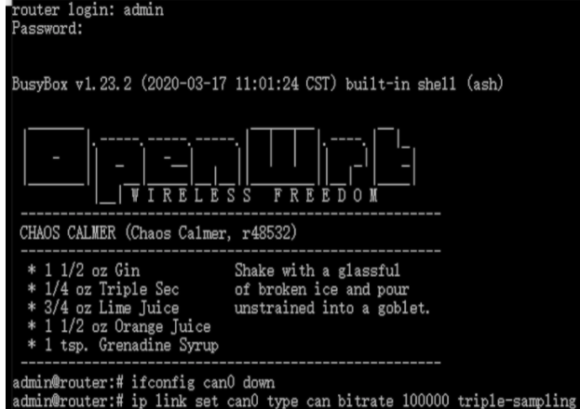
BMG700方案详细
系统 OpenWRT 集成多种网络及安全协议及硬件驱动

Slide 7
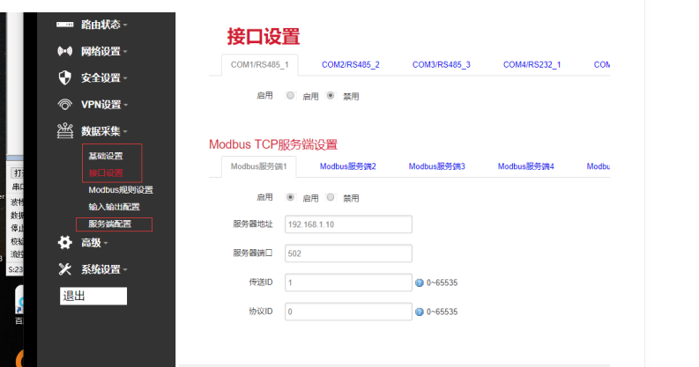
BMG700方案详细
内置LuCi WebUI
需修改适配置定制界面

Slide 8
BMG700方案详细
边缘计算网关，导轨式安装，支持MQTT 、JSON、 HTTP等北向协议，支持OPC、Modbus、TCP、UDP、部份品牌PLC等南向协议
完善集成多种协议

Slide 9
风险
硬件嵌入式系统Linux及驱动匹配
WebUI更改 (Lua 语言)
集成各种PLC协议(难点)

Slide 10
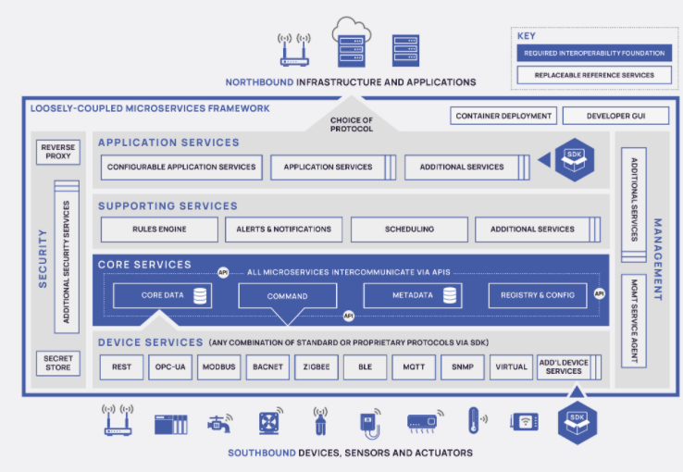
基于开源项目 - xEdge
优点：
集成多层功能
从windows 逐渐移植到Linux
缺点：
熟悉曲线陡
Go / C开发
逐渐添加各种南向协议

Slide 11
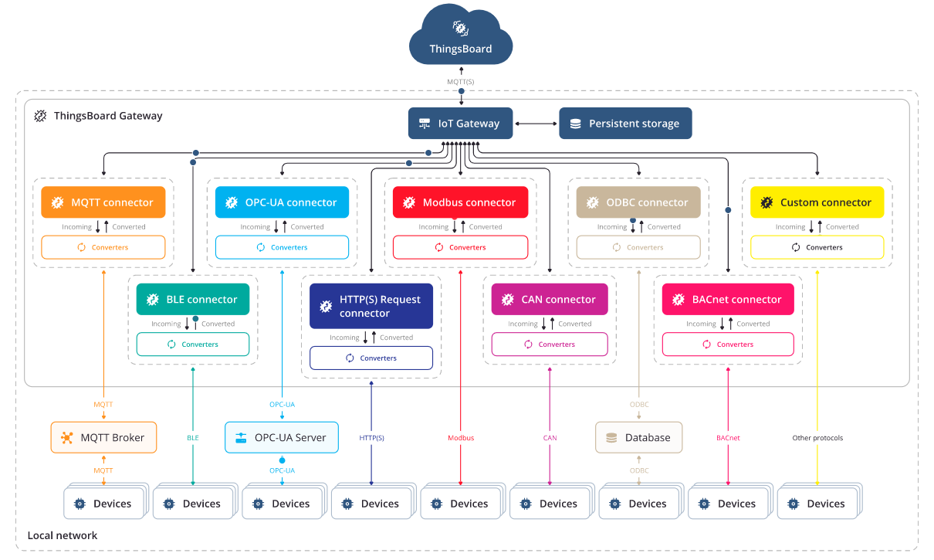
基于开源项目 - ThingsBoard
集成多层功能
从windows 逐渐移植到Linux
熟悉曲线陡
Python开发
逐渐添加各种南向协议
似只能上传到相应ThingsBoard平台

